Slide 1
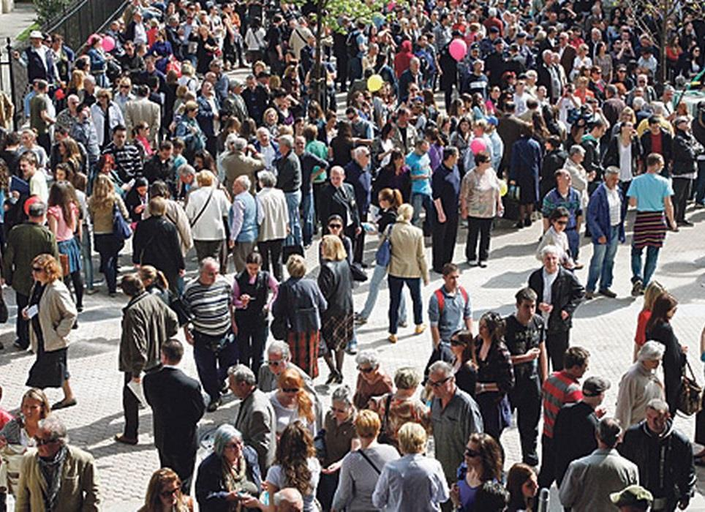
Stanovništvo Hrvatske
Turistička geografija

Slide 2
Stanovništvo Hrvatske
prvi popis stanovništva u Hrvatskoj – 1857. – oko 2,2 mil. stanovnika
po zadnjem popisu iz 2011. – 4,28 mil. st (27. u Europi)
u posljednjih 100 godina smo se skoro udvostručili (96% više st.) – u istom vremenu broj stanovnika na svijetu se utrostručio
popisi se provode svakih 10 godina
rast broja stanovnika između 1880. i 1940. g.
smanjeni porast br. stanovnika za vrijeme ratova
od 1991. redovito se bilježi prirodni pad (pad stope prirodnog prirasta)
Notes:
Pronaći na karti Plitvička jezera

Slide 3
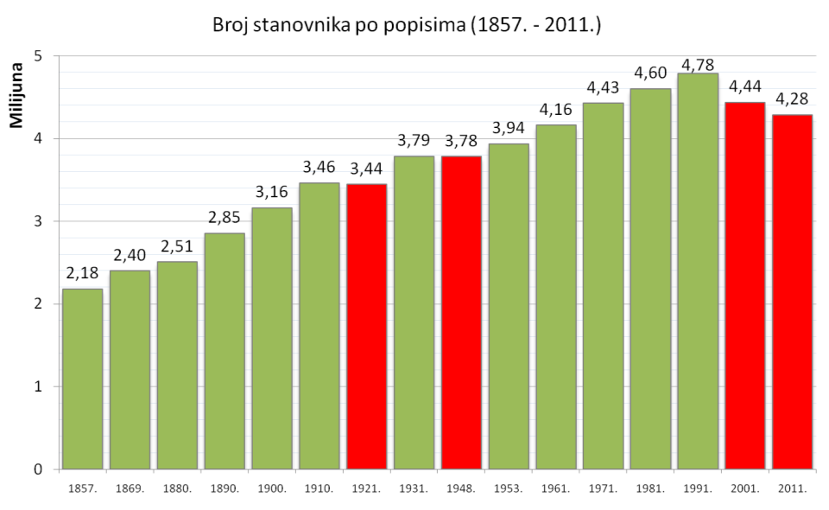
od 16 popisa stanovništva u hrvatskoj povijesti, u 12 ih bilježi prirodni rast, a u 4 prirodni pad u odnosu na prethodni popis
Notes:
Pronaći na karti Plitvička jezera

Slide 4
Prirodno kretanje stanovništva
osnovni pojmovi iz demografije:
stopa nataliteta ili rodnosti – broj živorođene djece na 1000 stanovnika
stopa mortaliteta ili smrtnosti – broj umrlih na 1000 stanovnika
stopa prirodnog prirasta – razlika između stope rodnosti i smrtnosti
demografska tranzicija (prijelaz) - prijelaz s visokih stopa rodnosti i smrtnosti s malim i nepostojanim prirodnim prirastom, na niske stope rodnosti i smrtnosti s malim ali postojanim prirodnim prirastom
kroz 19. st – velika stopa nataliteta (40 ‰) i mortaliteta (38 – 39 ‰) – razdoblje prije demografske tranzicije
od kraja 19. st do 1940-ih – razdoblje demografske tranzicije – niske stope rodnosti i smrtnosti (15 ‰) – stabilan i nizak prirodni prirast
od kraja 2. svj rata stopa nataliteta i mortaliteta postupno padaju (oko 10 ‰)
od 1980-ih Hrvatska ulazi u posttranzicijsku fazu demografskog razvoja – prirodni pad broja stanovništva – veća stopa mortaliteta od nataliteta
od 1991. do danas Hrvatska bilježi prirodni pad – 130 000 djece manje
Notes:
Pronaći na karti Plitvička jezera

Slide 5
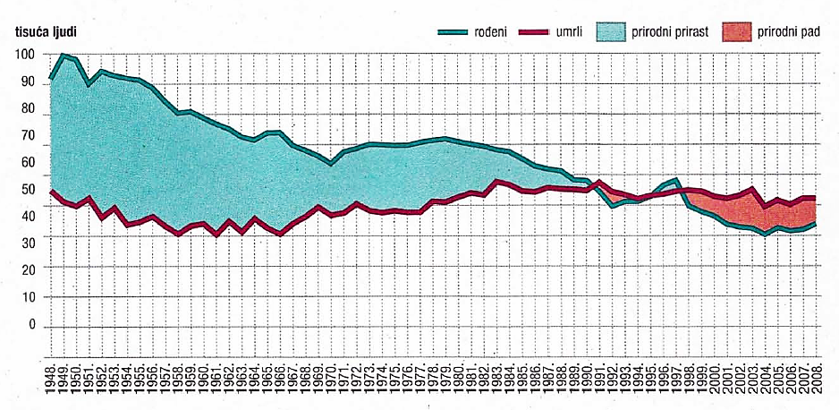
Kretanja stopa nataliteta i mortaliteta (1948. – 2008.)
-2,7‰
(2014.)
faza demografske tranzicije
posttranzicijska faza
od 1991. do danas Hrvatska bilježi prirodni pad – 130 000 djece manje
procjena za 2031. g – 3,6 mil. stanovnika
Notes:
Pronaći na karti Plitvička jezera

Slide 6
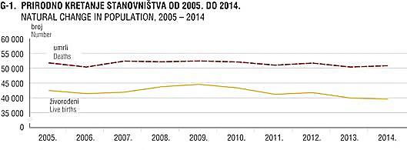
Kretanja stopa nataliteta i mortaliteta (2005. – 2014.)
Notes:
Pronaći na karti Plitvička jezera

Slide 7
Uzroci prirodnog pada br. stanovnika RH
neki od uzroka prirodnog pada stanovništva Hrvatske:
loše gospodarske prilike
migracije selo-grad – u gradu su obitelji manje nego na selu
iseljavanje u druge države – najčešće se iseljava stanovništvo u dobi od 20 do 45 godina
sve kasnije stupanje u brak i sve manji broj djece po obitelji
izostanak pronatalitetne politike – državni poticaji u obliku dječjeg doplatka i naknade za rodilje, bonusi za svako novorođeno dijete, duži porodiljni dopust…
moguća rješenja
kvalitetna pronatalitetna politika
bolji gospodarskih preduvjeti za mlade kako bi mogli lakše zasnovati obitelj
pametnija politika zaustavljanja odseljavanja mladih u strane zemlje – gospodarske mjere zadržavanja mladih ljudi u Hrvatskoj
Notes:
Pronaći na karti Plitvička jezera

Slide 8
Gustoća naseljenosti
prosječna gustoća naseljenosti Hrvatske – 75,7 st/km²
europski prosjek – 70 st/km²
neravnomjerna naseljenost – zbog prirodnih, gospodarskih i prometnih uvjeta
rijetko naseljeni otoci (25 st/km²) i Gorsko-kotlinska Hrvatska (12 st/km²)
najgušće naseljena Središnja Hrvatska (107 st/km²) i veći gradovi
Međimurska (156 st/km²) i Varaždinska županija (>130 st/km²)
Grad Zagreb (1232 st/km²)
okolica Zagreba – 19% stanovništva – središte naseljenosti Hrvatske
Zagreb + Split + Rijeka = 1/4 stanovništva na 2% površine
zabilježena je depopulacija u 3/4 hrvatskih gradova i općina – 128 gradova ima manje 70 000 stanovnika u zadnjih 10 godina
izraženija depopulacija na selima – mlađa populacija seli u gradove i inozemstvo
Notes:
Pronaći na karti Plitvička jezera

Slide 9

Kretanje naseljenosti po županijama (2001. – 2011.)
demografski rast imaju županije:
Zadarska
Zagrebačka
Istarska
demografski pad imaju županije:
Vukovarsko-srijemska – pad br. st. od 12%
Brodsko-posavska – pad od 10%
Bjelovarsko-bilogorska – pad od 10%
demografski slom imaju županije:
Ličko-senjska – pad br. st. od 37%
Sisačko-moslavačka – pad od 26%
Grad | Rođenih | Umrlih | Razlika | 2015.
Novalja | 38 | 43 | - 5
Pag | 14 | 58 | - 44
Notes:
Pronaći na karti Plitvička jezera

Slide 10
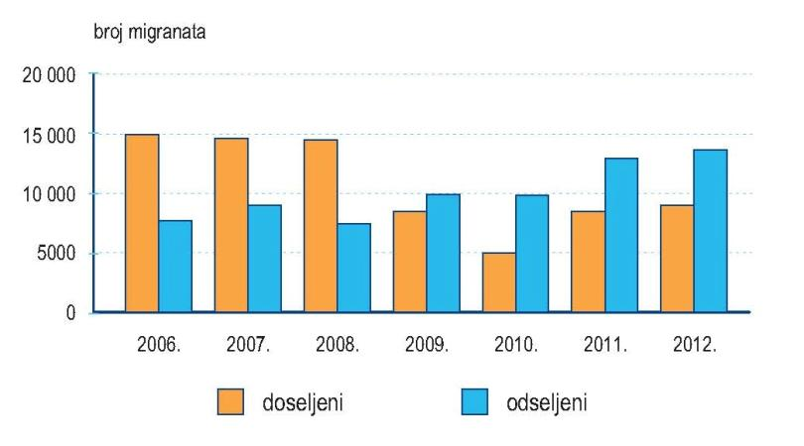
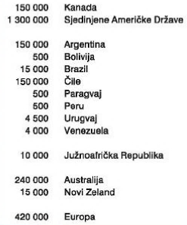
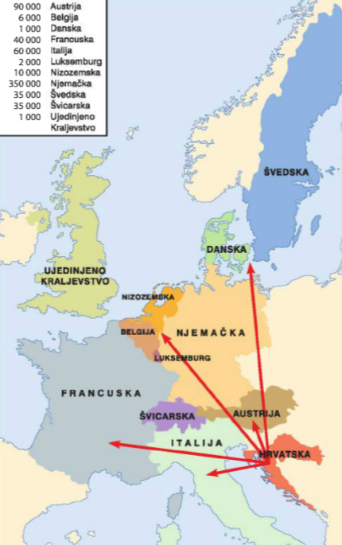
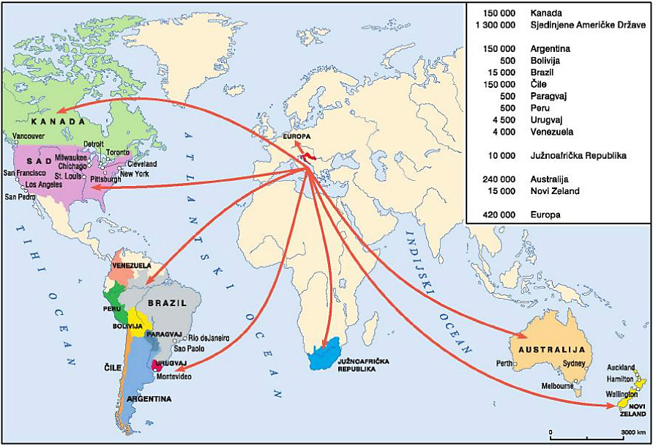
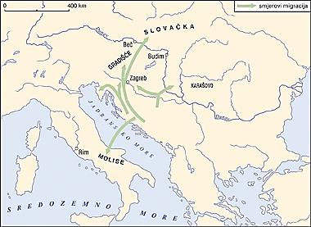
Iseljenička zemlja
uz Irce i Židove, Hrvati su jedan od najraseljenijih naroda svijeta
oko 3 mil. Hrvata i njihovih potomaka je izvan matice domovine
najčešće migracije radi političkih i ekonomskih razloga
5 migracijskih razdoblja:
s obzirom na vrijeme, uzrok i smjer, razlikujemo 4 skupine iseljenih Hrvata:
između 2 svjetska rata intenzivno je iseljavanje u Južnu Ameriku
prvi doseljenici – vinogradari, poljodjelci, ribari i rudari
najviše u Argentini, Čileu i Urugvaju
zadržali su jedinstvo – u Čileu su gotovo svi sa Brača, a uz njih Sinjani i Imočani
iseljavanje u Australiju i Novi Zeland uglavnom s Brača, Korčule, Hvara, Visa i Makarskog primorja
žive u većim gradovima: Sydney, Melbourne, Perth i Aucklandu
Hrvati su prvi posadili vinovu lozu na Novom Zelandu
VRIJEME |  | UZROK | SMJER EMIGRACIJE
1. | 15. – 18. st | politički (Osmanlije) | susjedne zemlje
2. | 19. – 20. st | ekonomski | prekooceanske zemlje (Amerika)
3. | Između 2 svjetska rata | ekonomski i politički | prekooceanske i europske – Australija, J. Amerika i Zapadna Europa
4. | Nakon 2. svj. rata | ekonomski i politički | prekooceanske i europske zemlje
5. | Suvremeno razdoblje nakon 1990-ih | ekonomski | svijet (po obrazovnoj strukturi)
bolest vinove loze, propast jedrenjaka i kriza ribarstva
iseljenici iz Gorske Hrvatske najčešće su radili u metalnoj ind., gradilištima i rudarstvu
iseljenici iz Dalmacije su odlazili u Kaliforniju ili dolinu rijeke Mississippi – uzgoj voća, ribarstvo i trgovina
najviše u Pittsburghu (SAD)
nova emigracija ide u Kanadu (između 1924. i 1928.)
najviše ih je u Torontu i Vacnuveru (Kanada)
razlika između migracije u europske i prekooceanske zemlje je u tome što se većina vrati u domovinu nakon nekog vremena, dok se u prekooceanskim migracijama ne vraćaju
novac koji su emigranti donosili kući 1970-ih činio je čak 50% štednje Jugoslavije i pokrivao je čak 60% trgovačkog deficita Jugoslavije
autohtoni Hrvati
prekooceanske migracije
iseljenici u europske zemlje
suvremene migracije
oko 300 000 iseljenih Hrvata
Notes:
Pronaći na karti Plitvička jezera

Slide 11
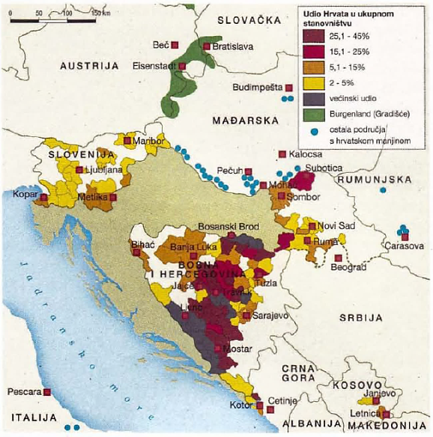
Hrvati izvan Hrvatske
Hrvati u BiH – jedan od 3 državotvorna naroda
autohtone manjine:
Gradišćanski Hrvati (Austrija, Slovačka i Mađarska)
Karaševski Hrvati (Rumunjska)
Moliški Hrvati (Italija)
Janjevci (Kosovo)
Bunjevci i Šokci (Vojvodina)
brojni Hrvati u svijetu:
SAD i Kanada
Južna Amerika – Čile, Argentina
Australija i Novi Zeland
Slovenija, Mađarska, Srbija, Njemačka, Austrija, Švicarska, Švedska i Francuska…
Notes:
Pronaći na karti Plitvička jezera

Slide 12
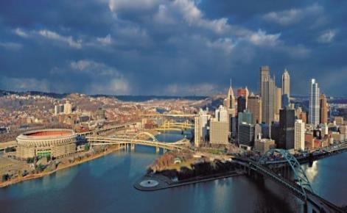
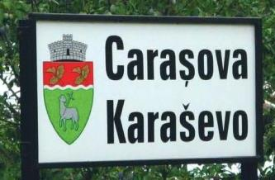
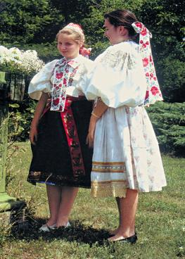
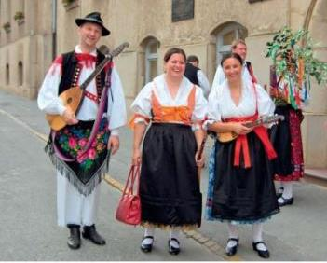
Pittsburg
Gradišćanski Hrvati
Moravske Hrvatice

Slide 13
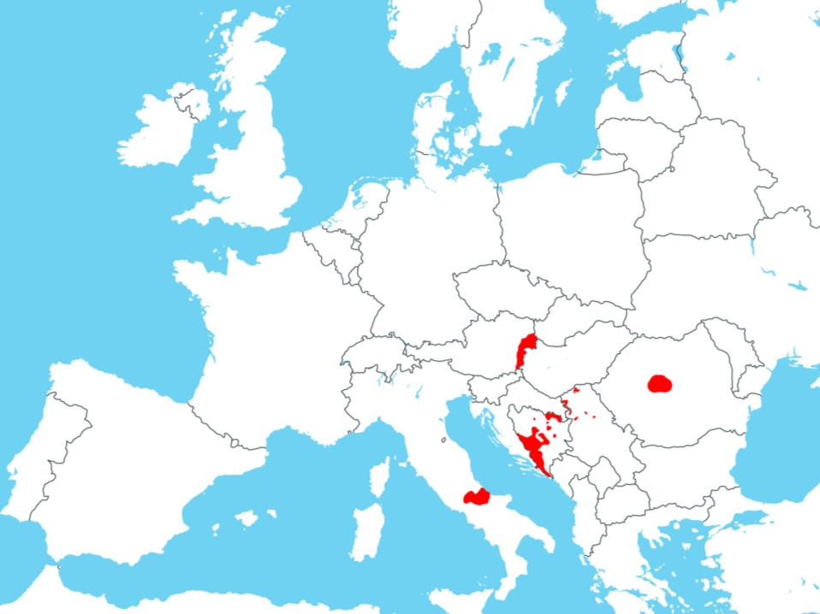
HRVATI U EUROPI
2.000
35.000
1.000
5.000
10.000
6.000
350.000
2.000
40.000
87.000
90.000
25.000
35.000
60.000
6.000
70.000
571.000
6.000
2.000
Hrvati u Europi

Slide 14
Unutrašnje migracije
deruralizacija – napuštanje sela i preseljenje u grad
urbanizacija – rast broja stanovništva u gradu
deagrarizacija – prestanak bavljenja poljoprivredom
industrijalizacija nakon 2. svj. rata – urbanizacija Hrvatske
migracije selo-grad – 840 000 st. napušta sela i seli u grad
Slavonija, Podravina, otoci, Hrvatsko zagorje, Kordun, Lika, Dalmatinska zagora
dnevne migracije – gospodarski uvjetovane (radi posla u gradu) te radi školovanja (učenici, studenti)
Notes:
Pronaći na karti Plitvička jezera

